Slide 1
NHIỆT LIỆT CHÀO MỪNG CÁC THẦY CÔ GIÁO VỀ DỰ TIẾT HỌC
ÂM NHẠC LỚP 4A6
TRƯỜNG TIỂU HỌC PHƯƠNG LIỆT

Slide 2



Slide 3
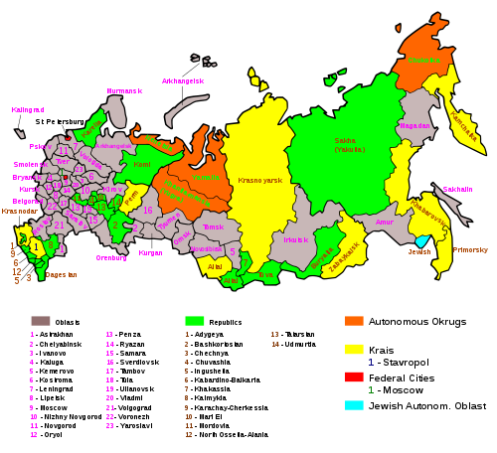
BẢN ĐỒ NƯỚC NGA

Slide 4
CUNG ĐIỆN KREMLIN

Slide 5

CUNG ĐIỆN MÙA ĐÔNG

Slide 6
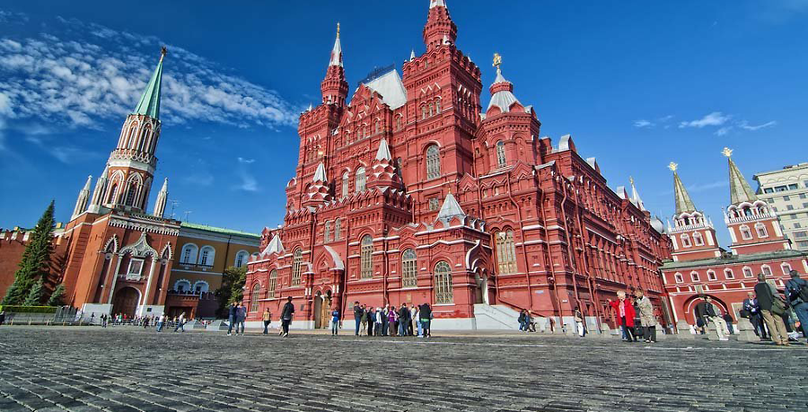
QUẢNG TRƯỜNG ĐỎ

Slide 7
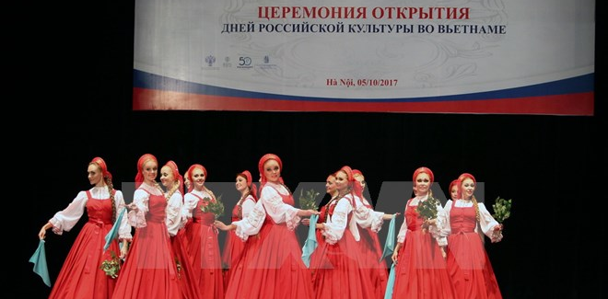
ĐIỆU MÚA KA CHIU SA

Slide 8
KHỞI ĐỘNG GIỌNG
Mì i í i ì…
Mồ ô ố ô ồ…

Slide 10
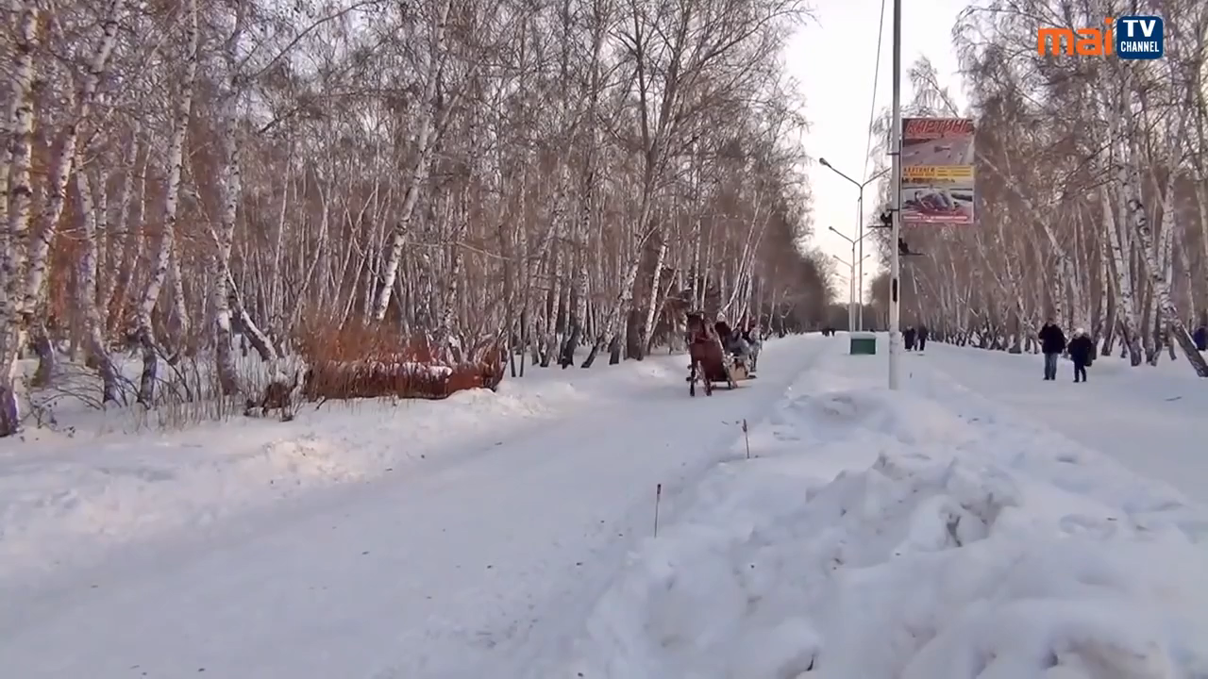

Slide 11
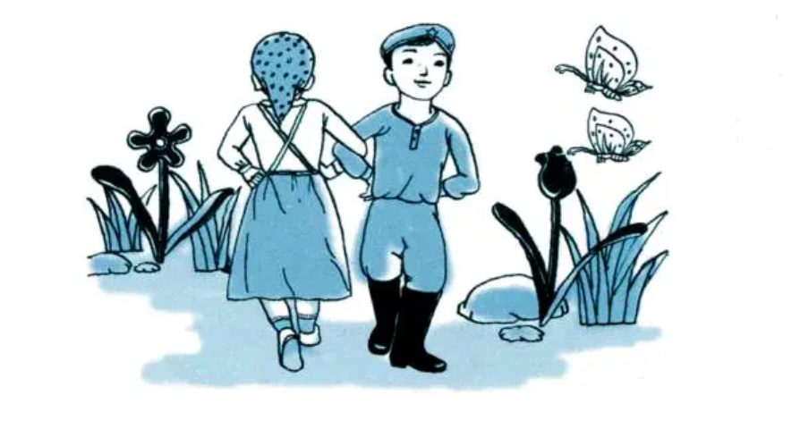
Môn âm nhạc
Tiết 20
Ôn tập bài hát: Chúc Mừng
Nhạc Nga
Lời Việt: Hoàng Lân
Cùng đàn cùng hát vang lừng, họp vào ngày Tết tưng bừng.
x x x xx x x x x xx x
Nhịp nhàng cùng hát vui bên người thân.
x x x xx x xxx
Nhớ mãi phút giây êm đềm, sống bên nhau bao bạn hiền.
x x x xx x x x x xx x
Hát lên tình thiết tha lâu bền.
x x x x xx xxx

Slide 12
Môn âm nhạc
Tiết 20
Ôn tập bài hát: Chúc Mừng
Nhạc Nga
Lời Việt: Hoàng Lân
Cùng đàn cùng hát vang lừng, họp vào ngày Tết tưng bừng.
x x x x
Nhịp nhàng cùng hát vui bên người thân.
x x x
Nhớ mãi phút giây êm đềm, sống bên nhau bao bạn hiền.
x x x x
Hát lên tình thiết tha lâu bền.
x x x

Slide 13
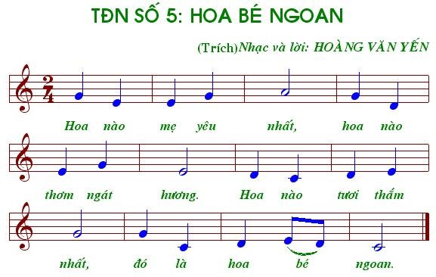

Slide 14
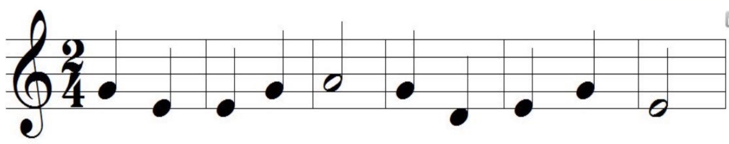
Câu 1:

Slide 15
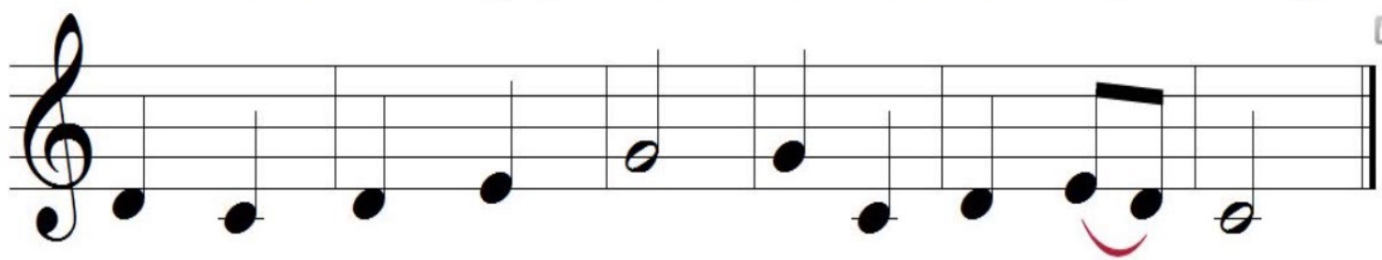
Câu 2:

Slide 17
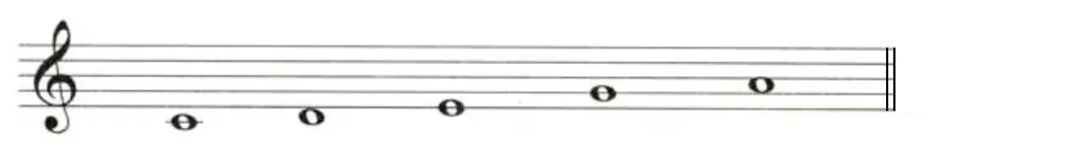
Luyện tập cao độ:

Slide 18

Luyện tập tiết tấu:

Slide 20

Trò chơi Âm nhạc

Slide 21
Môn âm nhạc
Tiết 20
Ôn tập bài hát: Chúc Mừng
Nhạc Nga
Lời Việt: Hoàng Lân
Cùng đàn cùng hát vang lừng.
Họp vào ngày Tết tưng bừng.
Nhịp nhàng cùng hát vui bên người thân.
Nhớ mãi phút giây êm đềm, sống bên nhau bao bạn hiền.
Hát lên tình thiết tha lâu bền.

Slide 22
Trò chơi Âm nhạc

Slide 25
XIN CHÂN THÀNH CẢM ƠN CÁC THẦY CÔ GIÁO VỀ DỰ TIẾT HỌC
ÂM NHẠC LỚP 4A6
TRƯỜNG TIỂU HỌC PHƯƠNG LIỆT

